Slide 1
alcohol
DOOR: nILS,mAX,jURRE,LUCA M,tim
LUCA C

Slide 2
Inleiding
De geschiedenis van alcohol
De gevolgen van alcohol
Soorten dranken met alcohol
De wet
Wanneer ben je verslaafd aan alcohol??
Hoe kom je van je verslaving af.
Foto’s
Quizz?¿?¿
Vragen?
The end

Slide 3
De geschiedenis van alcohol
hoe ontstond alcohol
Gevonden aanwijzingen alcohol
Bier in Nederland
Distilleren ( zuiveren)
Stijging alcoholconsumptie

Slide 4
De gevolgen van alcohol
Problemen met de maag en darmen
Problemen met de lever
Hersenen- bijv slecht concentratie
Slapen- slechte slaap.
Problemen met de depressie
stress- Makkelijke opgaven niet eens meer weten
Angst- De makkelijke dingen moeilijk vinden
en daar voor in de stress raken.

Slide 5
De wet

Slide 6
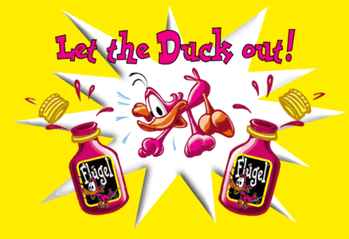
Soorten dranken met alcohol
Bier
Wijn
Sterke dranken
Cocktail
likeur
Metaxa
Griekse sterke dranken (bijv. raki)
Flügel

Slide 7
Waneer ben je verslaafd aan alcohol?
1: Teveel alcohol drinken dan je van plan was.
2: Sterk verlangen om het te drinken.
3: Vaak alcohol nodig hebben thuis en op het werk.
4: Teveel drinken zodat je jezelf in gevaar brengt en anderen.

Slide 8
Hoe kom je van verslaving af.
Als iemand pas veel te veel alcohol drinkt dan merkt hij/zij er niks van.
Maar als hij echt problemen krijgt, dan wil hij/zij er vanaf komen maar dan lukt het niet.
Meestal worden ze dan agressief en wil hij/zij nog meer alcohol.
De meeste dingen die werken is 1: naar een kliniek gaan (bijv) Mondriaan.
Of zelf een soort pleisters kopen

Slide 9
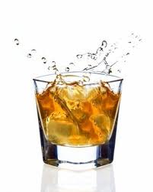
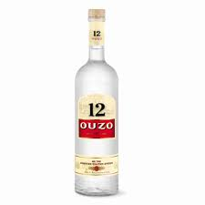
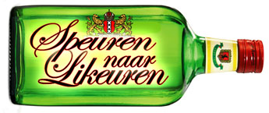
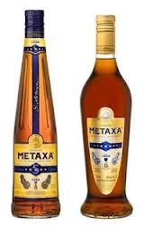
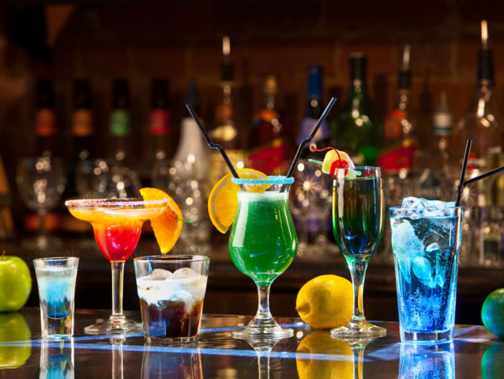
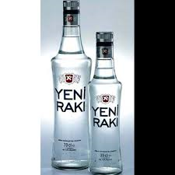
Foto’s
Whiskey
Ouzo
likeur
Metaxa
raki
cocktail

Slide 10
Quizzzzz??????
Vraag 1: noem 4 soorten alcohol & dranken?
Antwoord : bier ,wijn,flügel,cocktail, enzo….
Vraag 2:wat is de wet van alcohol?
Antwoord: onder de 18 geen alcohol verkocht
Vraag 3: noem 2 gevolgen van alcohol
Antwoord: misselijk,koppijn
Vraag4: wat voel je als je alcohol drinkt
Antwoord:bij kleine hoeveelheid werkt alcohol ontspannen,bij grote hoeveelheid is het verdovend

Slide 11
Vragen?¿?¿?

Slide 12
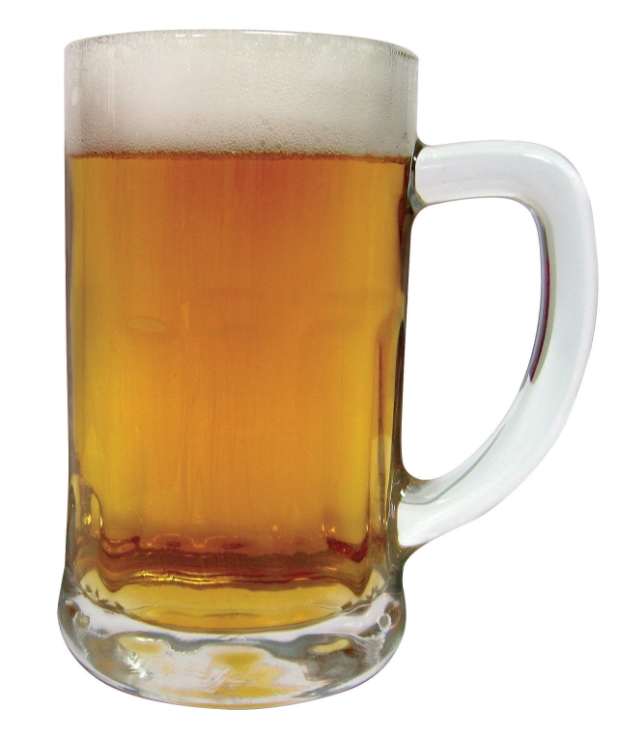
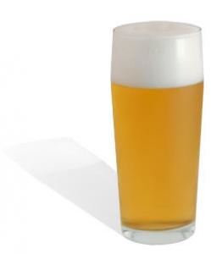
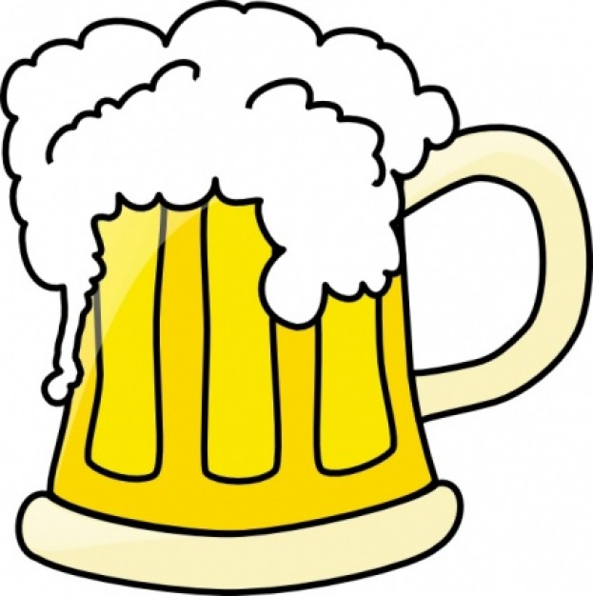
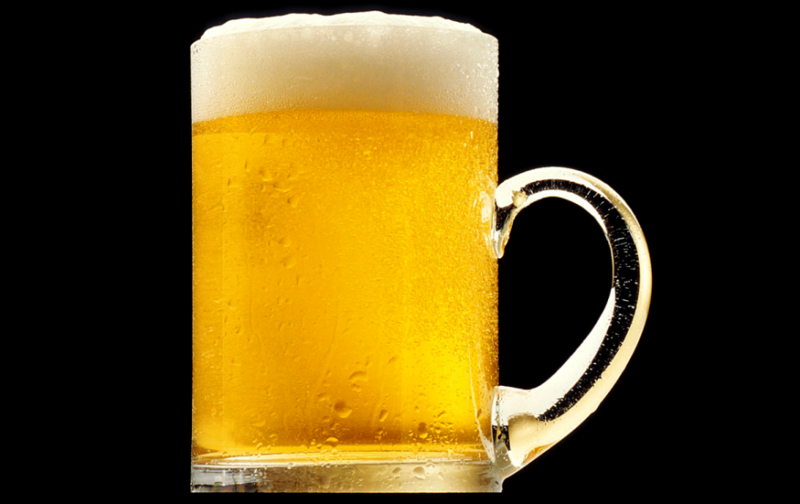
The end

